Slide 1




Пізнаємо природу
5 клас
Урок 58
Що робити, аби
здоровим жити

Slide 2


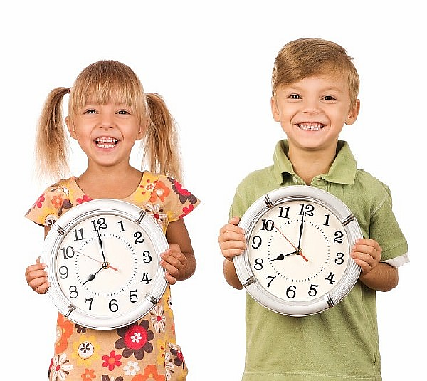
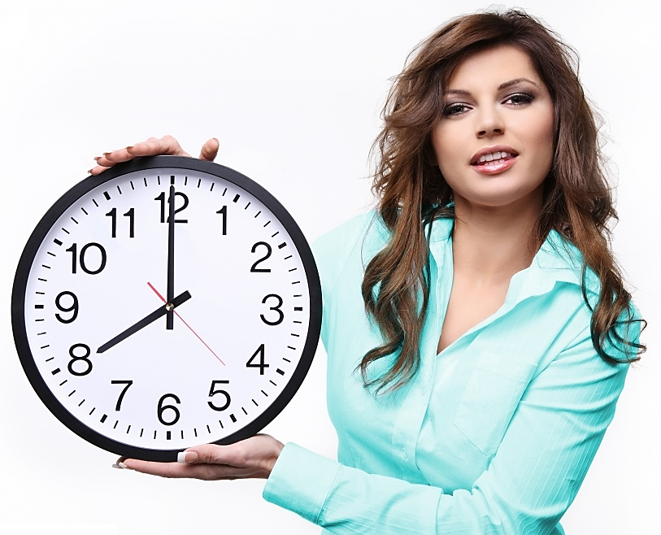
Які дії ти виконуєш щодня:
роблю ранкову руханку; їм тістечка; мию руки; гризу нігті; лягаю спати в один і той самий час; прокидаюся в один і той самий час; п’ю 5–6 склянок води; їм фрукти й овочі; допомагаю друзям чи рідним; п’ю солодкі газовані напої; лягаю спати в різний час; годинами сиджу з ґаджетами (комп’ютером, планшетом, смартфоном).

Slide 3
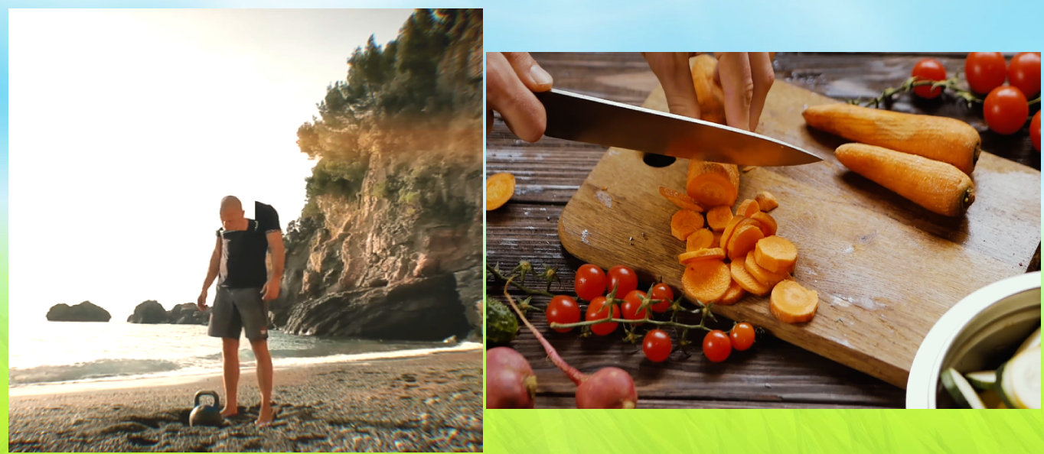
Здоров’ям називають стан, за якого немає вад у роботі органів і людина добре почувається. Здоров’я людини залежить від умов навколишнього середовища та способу її життя.

Slide 4
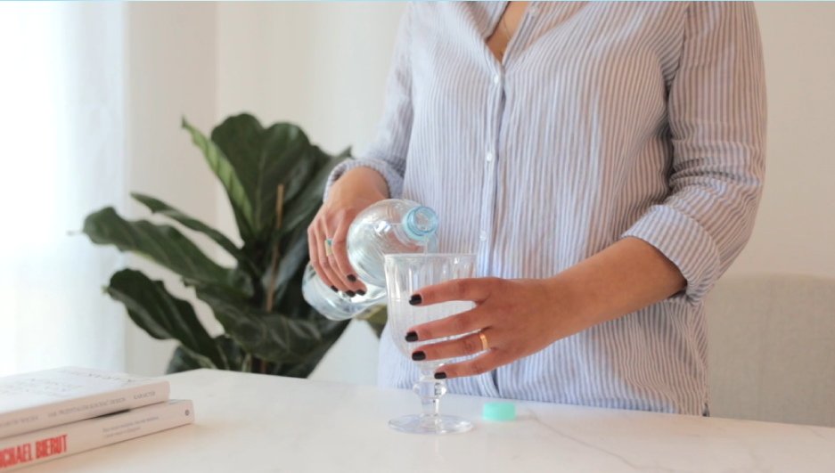
Вода — незамінна речовина в харчуванні людини. Вчені з’ясували: для злагодженої роботи органів людині рекомендується випивати 1,5–2 літри води щодоби. Важливо цей об’єм розподілити на рівні порції і пити впродовж дня.

Slide 5
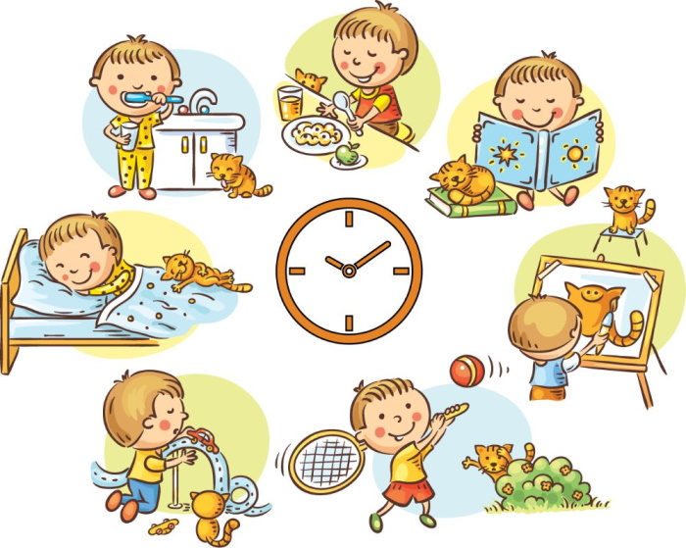
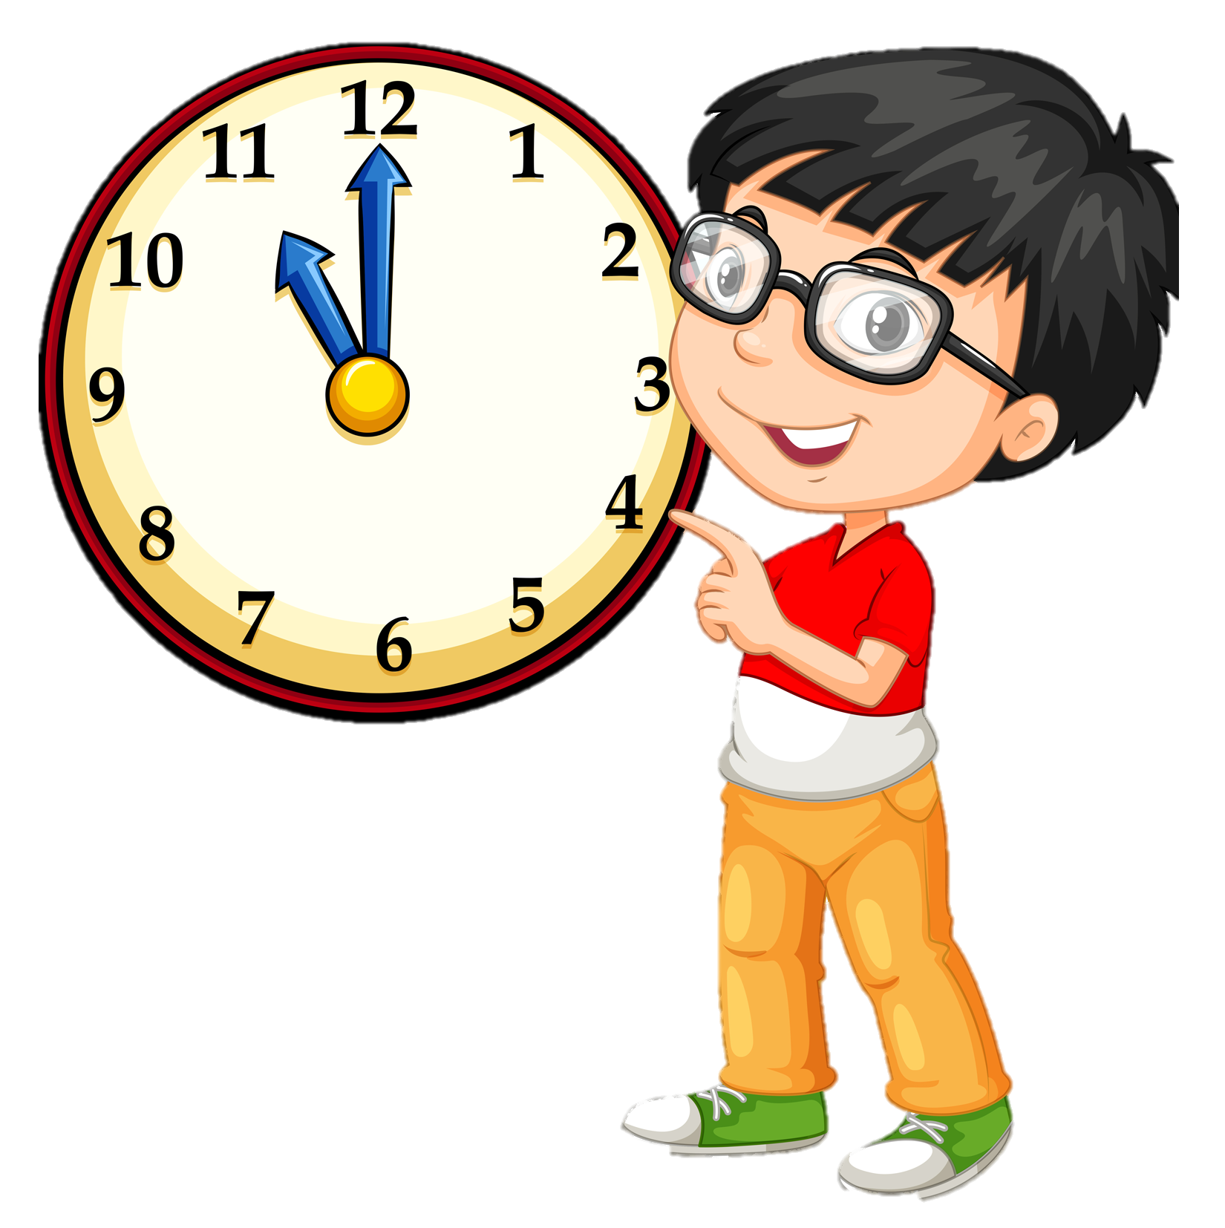
Корисним для здоров’я є дотримання режиму дня — чітко визначеного розпорядку дій на день.

Slide 6

Повну презентацію дивіться у відеоуроці.

